Slide 1



株式会社 グッズファクトリー
GOODS FACTORY CO.,LTD
会社概要

Slide 2
会社概要
社名 株式会社グッズファクトリー（英文名称:GOODS FACTORY CO.,LTD）
事業内容 ノベルティグッズ企画制作業務
各種オリジナルOEM商品制作業務
代表取締役社長 西塚 耕
設立 2013年6月
資本金 1,000万円
東京営業所 東京都千代田区神田小川町1-10-2 ATELIER YOURS小川町502
東莞事務所 東莞市常平鎮中元街建匯大厦7FB
上海事務所 上海市黄浦区打浦路200弄2号502B室
制作企業 伊藤園・日本郵便・全日空商事・佐川急便・アサヒ・森永乳業・キリンビール・菊正宗
TBS・フジテレビ・ヤマザキ・ゼンショー・クボタ・ワコール・キューピー・東映・ファイザー
（一部抜粋 順不同）

Slide 3
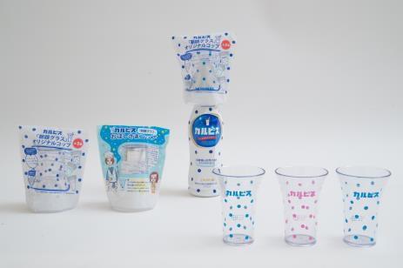
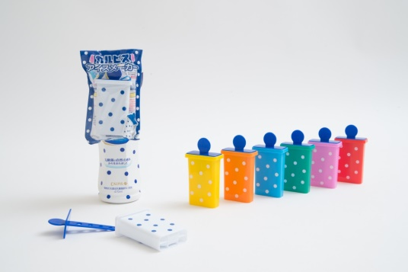
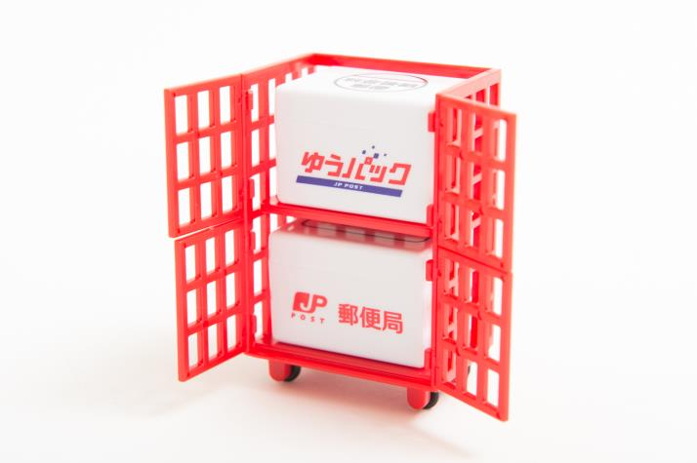
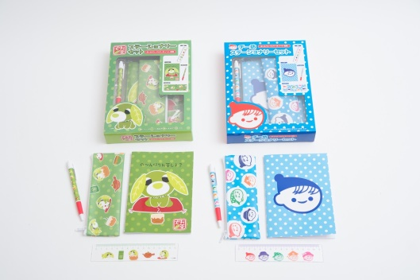
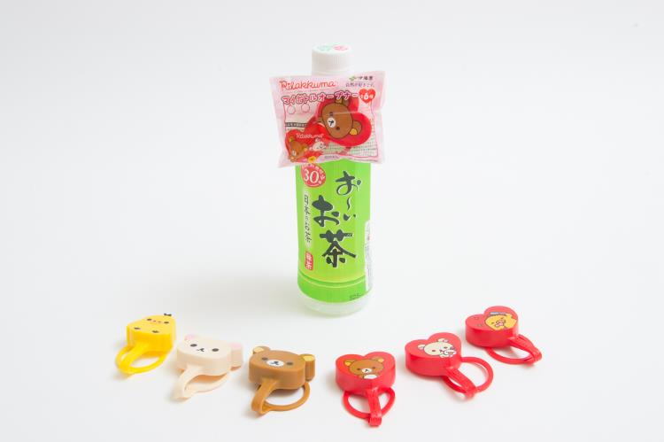
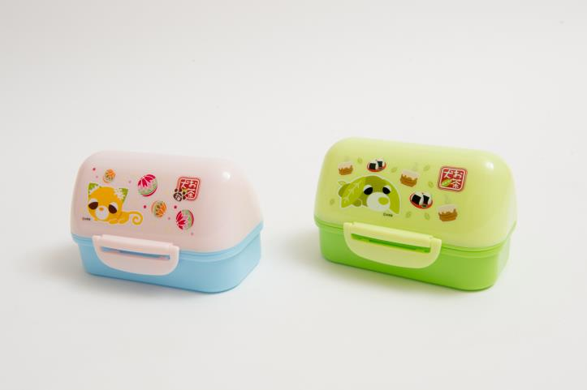
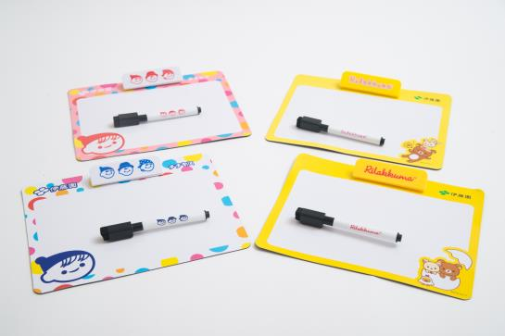
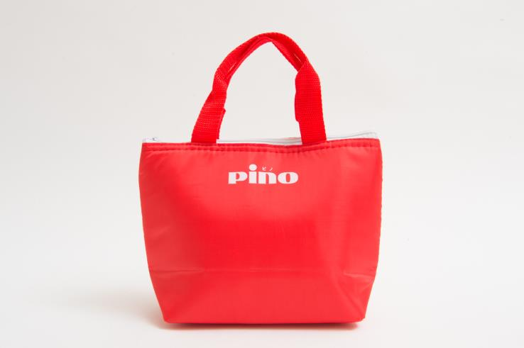
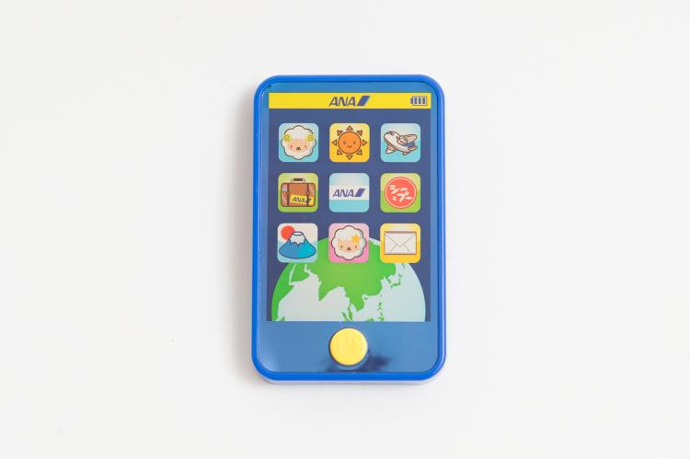
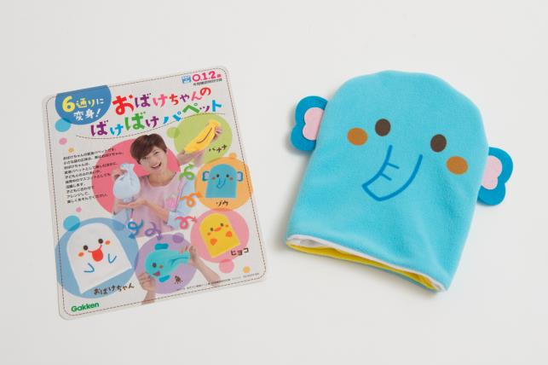
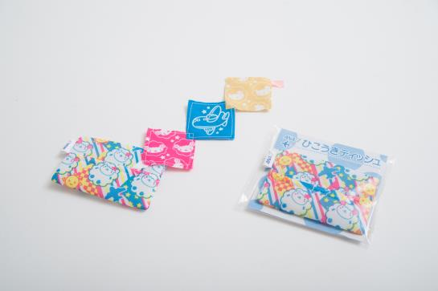
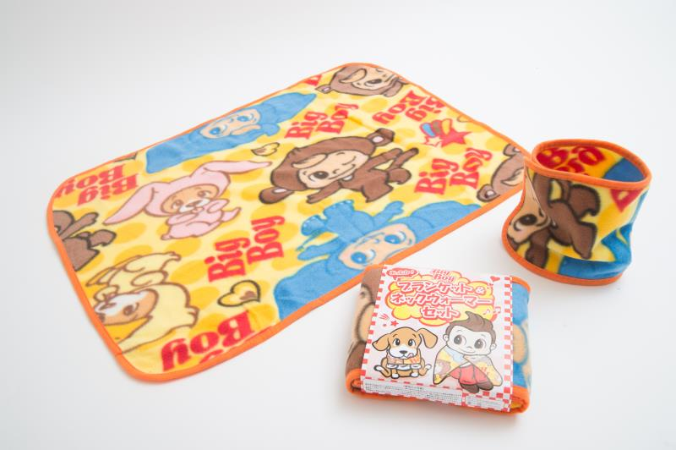
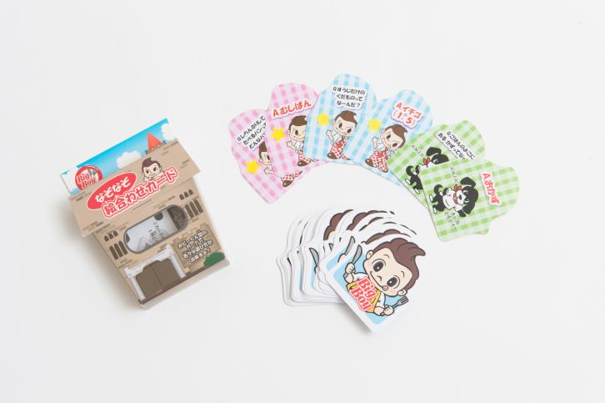
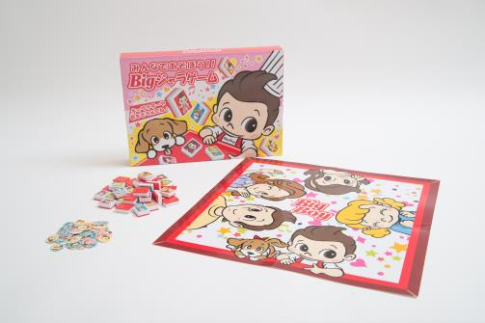
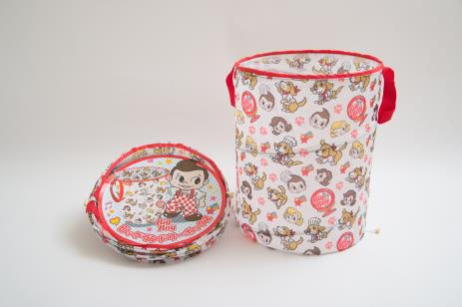
GODDS FACTORY その他実績一例

Slide 4
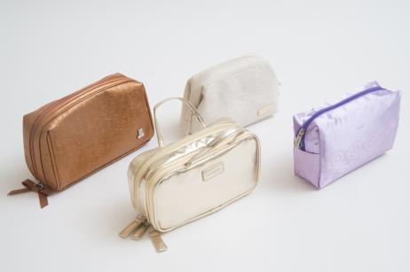
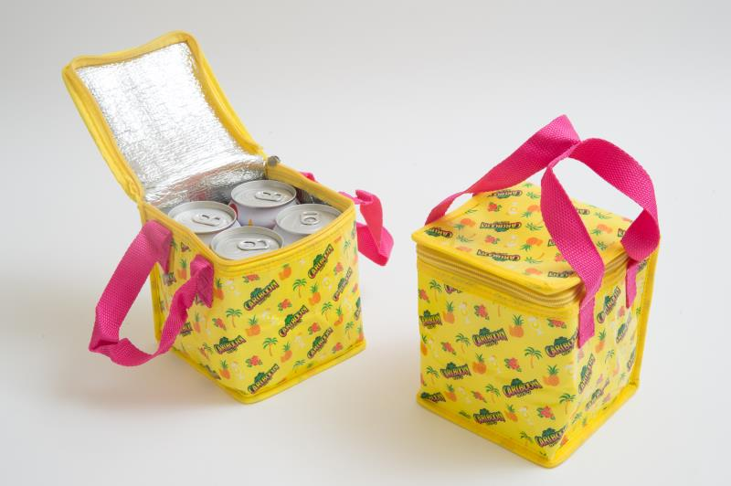
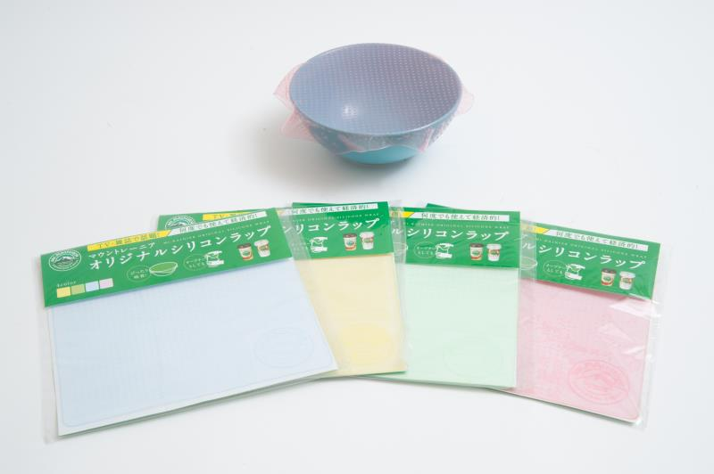
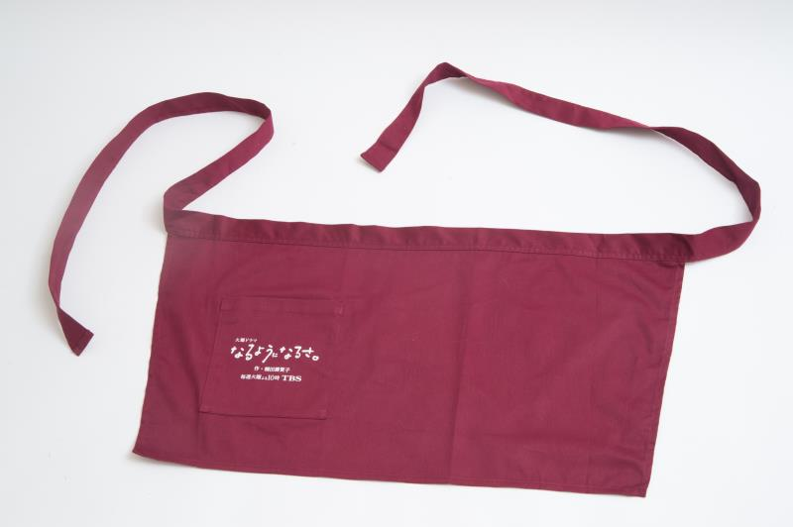
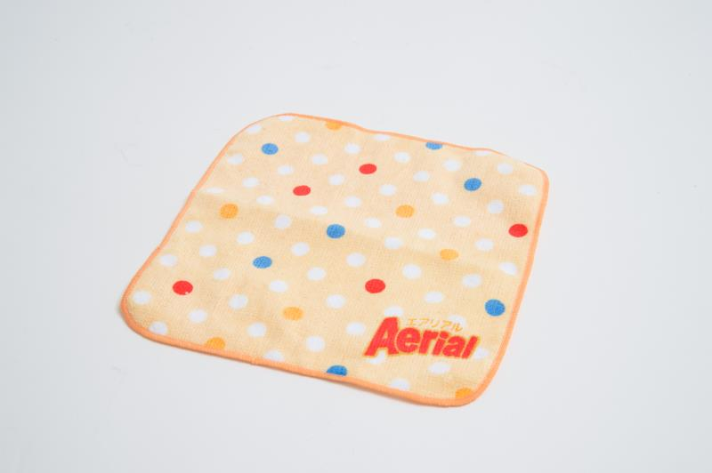
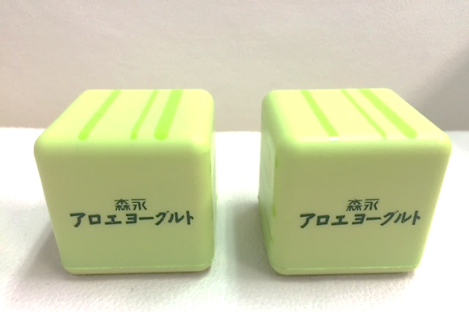
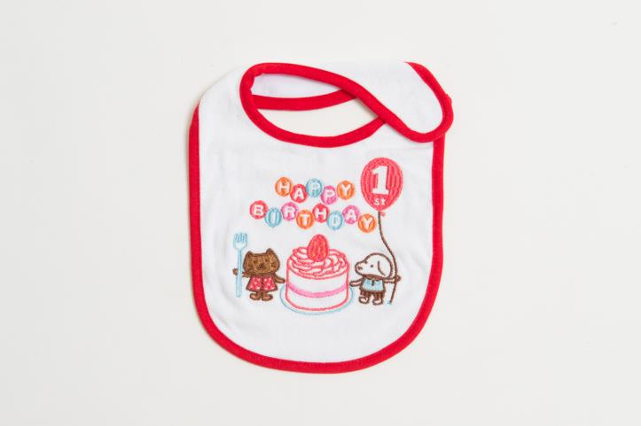
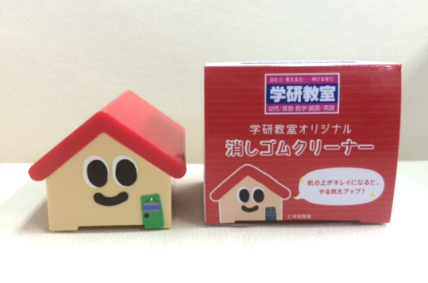
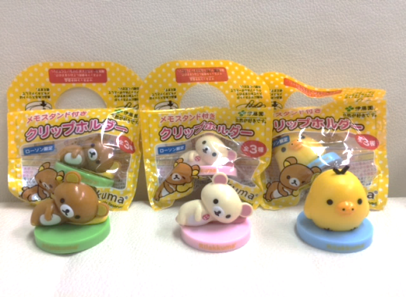
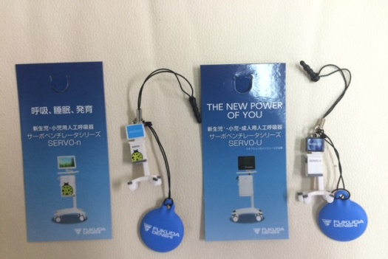
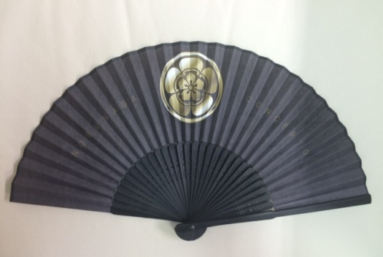
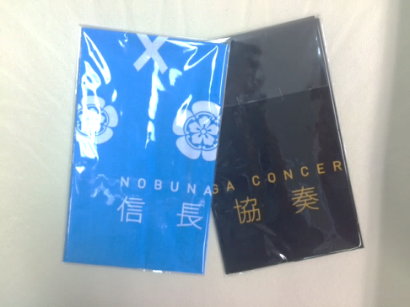
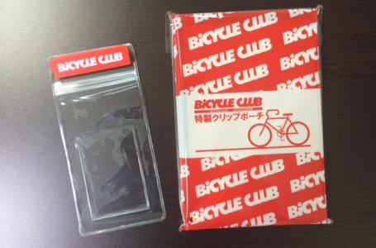
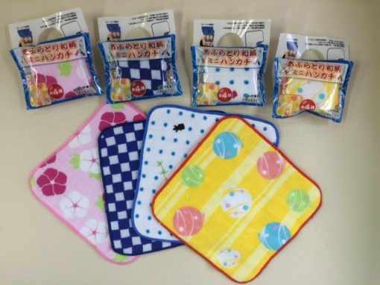
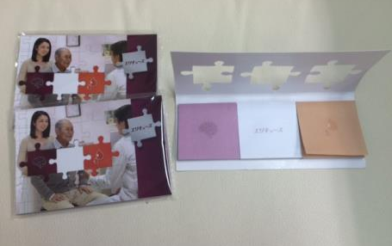
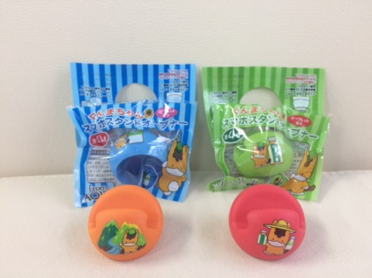
GODDS FACTORY その他実績一例

Slide 5

弊社サービスについて
グッズファクトリーでは企業様のプロモーションに合うノベルティグッズを企画提案し、高品質・低価格・短納期でお届け致します。
工場
クライアント様
国内・中国・ベトナム
ノベルティグッズ企画・製造管理
１、商社を通さず国内外にある工場と直接取引することによってコストダウン・納期の短縮が可能
２、定期的に市場調査をし、ユーザー目線でのノベルティグッズをご提案
３、徹底した製造管理による高品質な商品をご提供

Slide 6
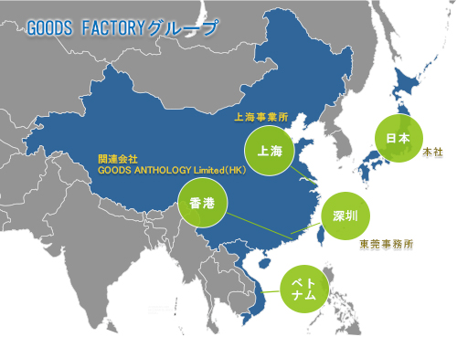
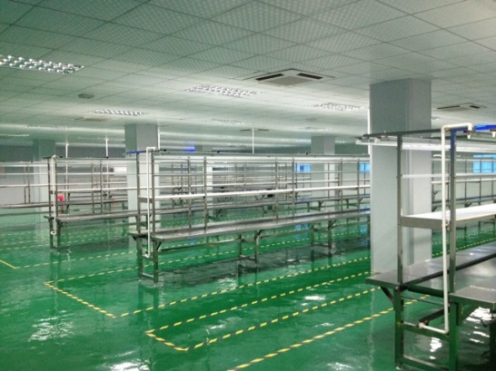
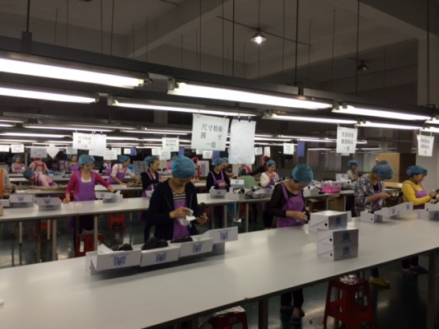
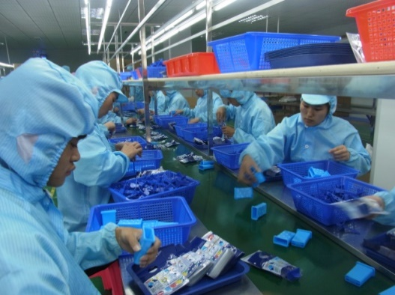
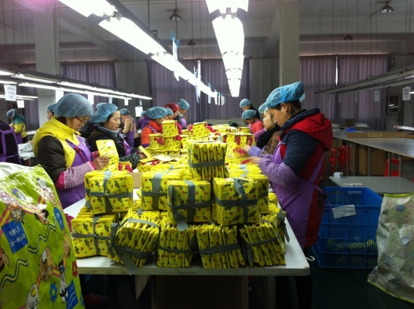
生産管理について
●妥協しない品質を
・上海・東莞2拠点で専門スタッフを配置。生産工場に入り工場への技術指導の他、完成品の品質管理を実施
・出荷前に全数第三者検品工場にて検品・検針・梱包を実施することで不良のリスクを最大限に軽減
・商品が備えるべき安全性管理の徹底（有害物質の含有試験・食品衛生試験・堅牢度試験・STマークの取得等）
品質を最優先することでクライアント、消費者から確実な信用を獲得すると考えております。

Slide 7

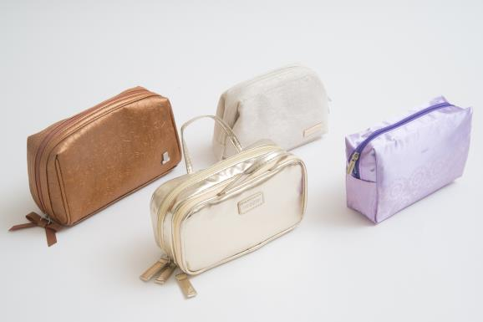
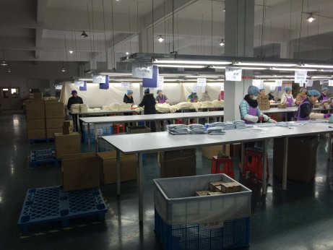
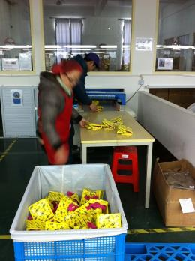
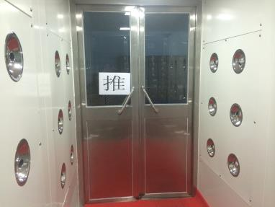
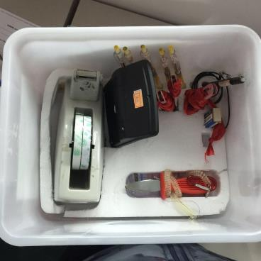
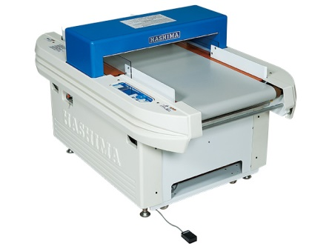
プレミアムノベルティグッズ製作にあたっての品質基準・注意事項 【針を使用する縫製品全般アイテム】
(株)グッズファクトリー
株式会社グッズファクトリーでは、安心・安全なプレミアムノベルティを制作するために各種業界企画に加え自主規定を設定し生産段階での管理を徹底しております。
■針を使用する縫製品アイテム（バッグ・ポーチ・ぬいぐるみ等）
◆第三者検品工場◆
弊社では必ず第三者工場にて検品・検針後に出荷致します
◆主な検査項目
①堅牢度試験
②ホルマリン及びホルムアルデヒド…STによるホルムアルデヒド規制に準じ、75ppm以下とする。
③持ち手耐荷重試験
作業場外景
商品検品時の針管理の徹底
①針の種類、使用する針の入荷数の確認
②使用されていないミシンに針が付いていないかの確認
③作業員が予備針を持っていないかの確認
④ミシン・刺繍機・手縫い場の掃除を徹底し針、針片が落ちていないか確認
検針作業
※針折れが発生した場合速やかにラインの商品を引き上げ探します。
針管理台帳へ記帳が完了してから生産を再開します。
エアシャワー
検針機能 日本製検針機を推奨しております。
検針開始前にテストピース『Fe1.0』にて真ん中・左右の3か所検知テストを行う。
※弊社担当または第三者機関の担当者立ち合いの下、確認が取れた状態で検針作業を行います。
作業終了時に検針報告書をご提出致します。
備品管理
検針機

Slide 8
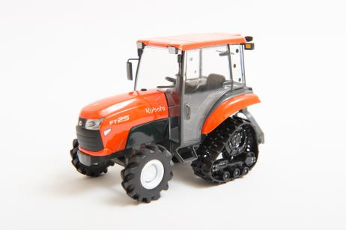


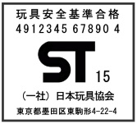
プレミアムノベルティグッズ製作にあたっての品質基準・注意事項 【成型品全般アイテム】
(株)グッズファクトリー
株式会社グッズファクトリーでは、安心・安全なプレミアムノベルティを制作するために各種業界企画に加え自主規定を設定し生産段階での管理を徹底しております。
■成型品アイテム（フィギュア・玩具・ランチボックス・シリコングッズ等）
対象年齢に合わせ日本玩具協会/ST基準に準拠し製造致します。
誤飲対策、フタル酸PVCの使用禁止を徹底
製品によってSTマークを記載致します。
①重金属・食品衛生法の検査
対象商品：6歳未満が使用する恐れのある商品
食器…食品衛生法に準じた検査・適合確認
玩具…ST基準に準じた検査・適合確認
※量産前に有害物質の有無を確認致します
②誤飲の防止
対象商品：スモールパーツを使用する商品及び6歳児未満が使用する恐れのある商品全般
直径44mm誤飲テスターにて確認を行う。
危険が予見される場合、商品設計の見直しを行う。
注意喚起：取扱説明書に誤飲の注意表記と6歳児未満の使用禁止を必ず明記する。
③着色料
食品衛生法に準じて検査を実施
玩具安全基準（ＳＴ基準）内容
①機械的及び物理的特性の検査
・突起物が無いか先端のテスト
・小さいパーツが無いか誤飲のテスト
②可燃性の検査
・燃えやすい材料が使用されていないかテスト
③科学的特性の検査
・有害な物質が含まれていないか

Slide 9
(株)グッズファクトリー
生産フロー
下記の通り企画・生産から納品まで一貫して行います。
クライアント様
■OEM商品制作事前準備
・仕様書を作成
・商品企画時に想定不良リスクをお伝えする
・生産開始時に不良限度設定を行う
・リスクのあるアイテムは避ける
ご依頼・ご納品
【ノベルティグッズ企画・製造・問い合わせ管理】
株式会社グッズファクトリー
弊社中国スタッフが常駐で生産管理致します
中国生産工場
中国第三者検品工場（上海 or 東莞市）
発送・通関後弊社指定倉庫へ納品
AQL基準にて抜き取り検品を実施
【抜き取り検品・発送業務】
国内検品工場

